Slide 1
- Подумать над тем, чтобы отказаться от вводной части про CDC (либо оставить слайд с ссылкой на wiki) - Пример задачи теряется в debezium – можно убрать - Пример с timestampTZ -- насколько актуально? Вынести за пределы основного доклада - LISTEN/NOTIFY -- нужно ли? Можно сократить / убрать - SELECT/TRIGGER/OUTBOX – нужно ли? Можно сократить / убрать - Выводы: не все пункты из выводов раскрывались в ходе доклада. Подумать над тем, чтобы перефразировать и/или заменить - Выводы: подумать в сторону «конкретного призыва к действию». Можно сделать выжимку среди описанных вариантов и подсветить, какое из решений использовать (?) - Выводы: сосредоточиться на debezium. Итог: - Убрать описание других способов организации CDC (название доклада чуть изменится) - Вместо этого добавить описание про исходную инфраструктуру, вокруг которой будет строиться решение (кластер ПГ, дебезиум, команды и т.д.) - Ужаться по времени (рассказывать х2) - Лимит по времени 35-40

Slide 2
Способы организации CDC в PostgreSQL и почему Debezium из коробки может не решить всех проблем

Slide 3
О чем пойдет речь
Кратко «что такое и зачем CDC»
Пример решаемой задачи
Известные и не очень способы организации CDC
Debezium: где и как может помочь (или нет)
Выводы

Slide 4
[DRAFT]Перед тем, как начнем
Все примеры выполнены с использованием СУБД PostgreSQL на версиях 15, 16 и 17. Если версия не указана, то по умолчанию подразумевается использование 17

Slide 5
Кратко «что такое и зачем CDC»
Что: CDC -- процесс захвата изменений
Обычно речь про такие операции, как create, update, delete
Зачем: получить и обработать изменения на источнике
Под обработкой может быть что угодно, начиная от простого реагирования на события, заканчивая сохранением событий в хранилище для дальнейшей обработки

Slide 6
Пример решаемой задачи
Задача:
Захватывать события create, update, delete для дальнейшей обработки

Slide 7
Известные и не очень способы организации CDC: LISTEN/NOTIFY
Встроенный в postgres механизм (начиная с версии 7.0)
Простой в настройке, но несет с собой ряд ограничений

Slide 8
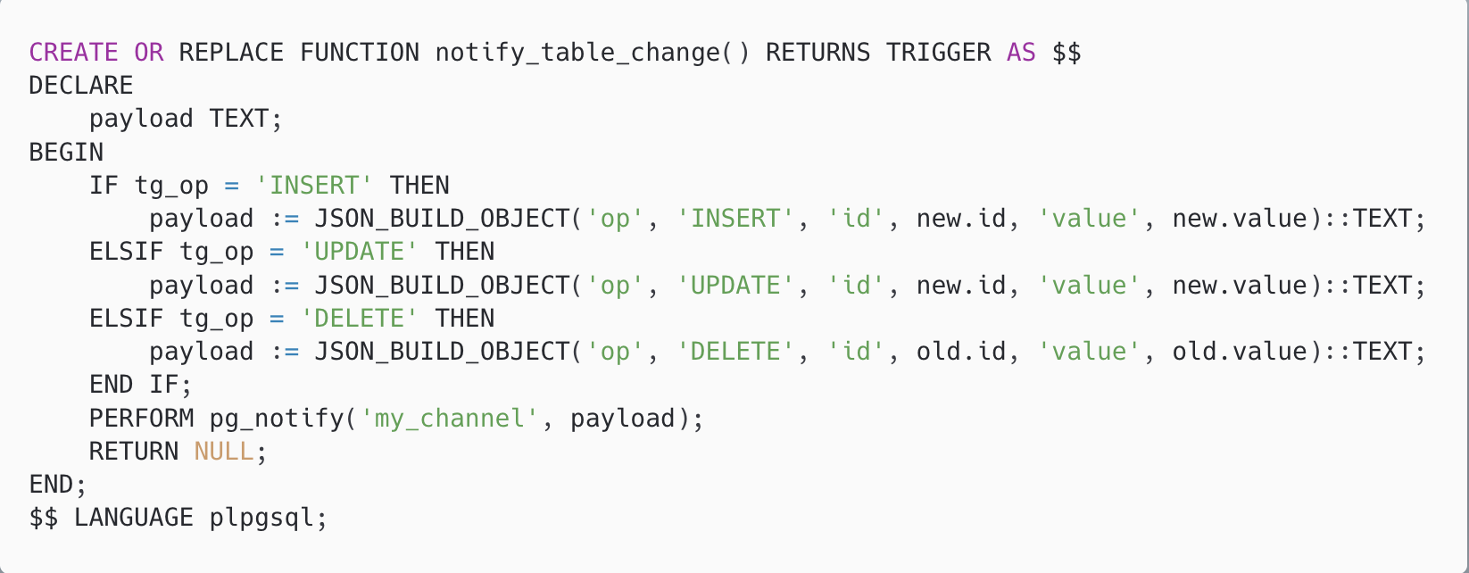
Известные и не очень способы организации CDC: LISTEN/NOTIFY

Slide 9
Известные и не очень способы организации CDC: LISTEN/NOTIFY

Slide 10
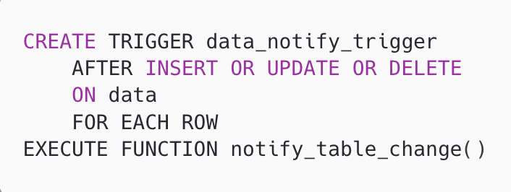
Известные и не очень способы организации CDC: LISTEN/NOTIFY

Slide 11
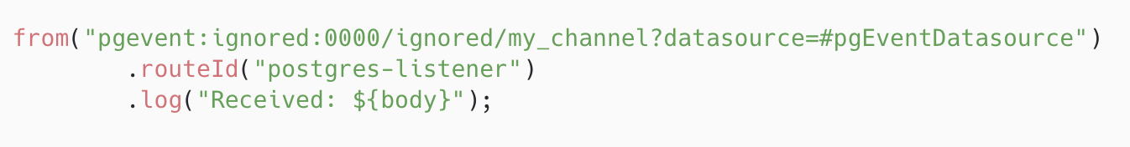
Известные и не очень способы организации CDC: LISTEN/NOTIFY
TODO: QR-code
с ссылкой на пример

Slide 12
Известные и не очень способы организации CDC: LISTEN/NOTIFY
Работает, но есть нюансы:
По умолчанию размер payload НЕ может превышать 8000 байт
Размер очереди ограничен 8Гб. Очередь ОДНА для всех каналов
Изменить можно с помощью настройки: max_notify_queue_pages
Следить за размером очереди можно с помощью pg_notification_queue_usage
Семантика доставки: at-most-once.
Если слушателей нет, то сообщение пропадет
Не масштабируется ни в каком виде (ни путем создания реплик, ни путем создания дополнительных слушателей)
Все нотификации приходят по принципу fanout
Необходимость вручную собирать сообщение
Необходимость в триггерах или изменениях в логике на клиентской стороне

Slide 13
Дополнительные требования к задаче
Гарантия доставки: не должны терять события
Должна быть возможность обработать события размером более 8000 байт

Slide 14
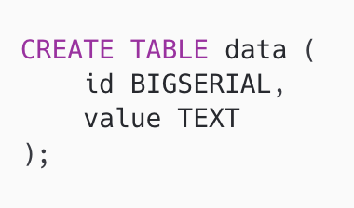
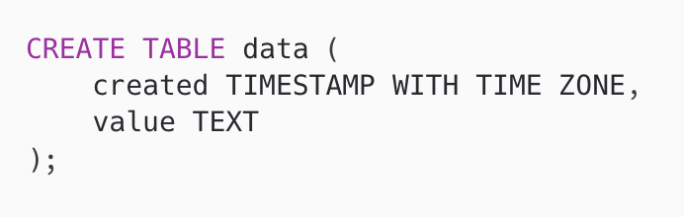
Известные и не очень способы организации CDC: SELECT
Инкрементальные SELECT запросы с фильтрацией по колонкам
Колонка должна быть монотонно-возрастающей

Slide 15
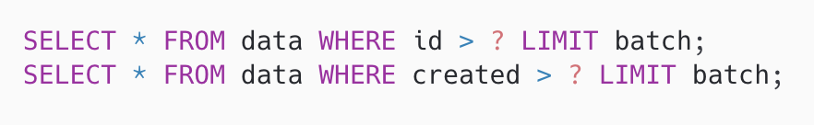
Известные и не очень способы организации CDC: SELECT

Slide 16
Известные и не очень способы организации CDC: SELECT

Slide 17
Известные и не очень способы организации CDC: SELECT

Slide 18
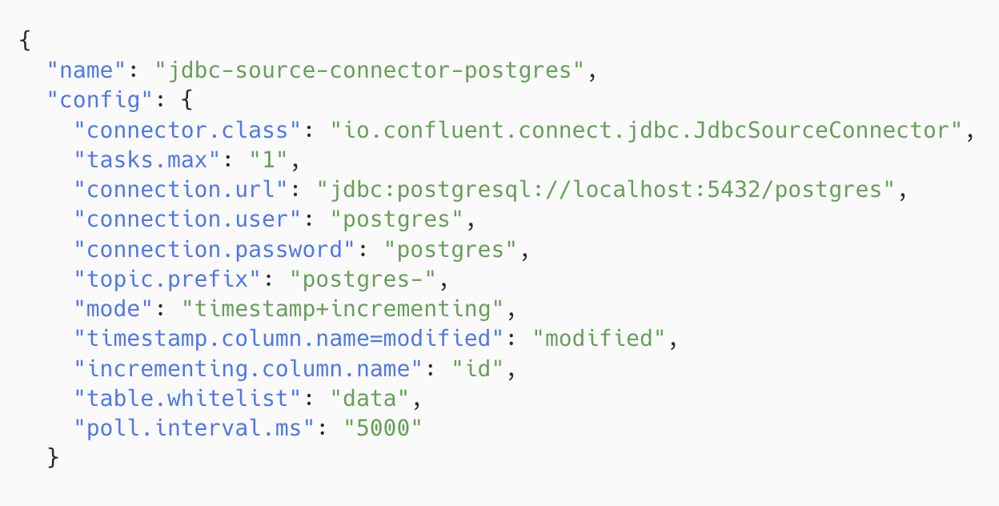
Известные и не очень способы организации CDC: SELECT
TODO: QR-code
с ссылкой на пример

Slide 19
Известные и не очень способы организации CDC: SELECT
Ограничения:
Не все типы событий возможно перехватить
Если это hard-delete, то DELETE потерян
Не все таблицы обладают необходимыми колонками
SELECT’ы не бесплатны (но можно читать с реплик)
При использовании только колонки с типом timestamp есть риск пропуска строк => семантика at-most-once
Schema evolution
В своем решении нужно реализовывать самостоятельно
Kafka-connect поддерживает, но с рядом ограничений

Slide 20
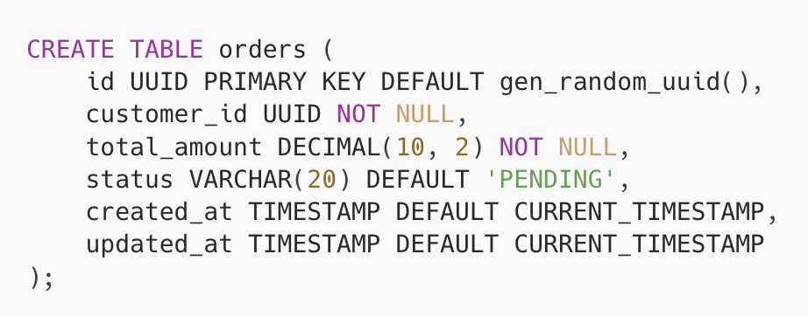
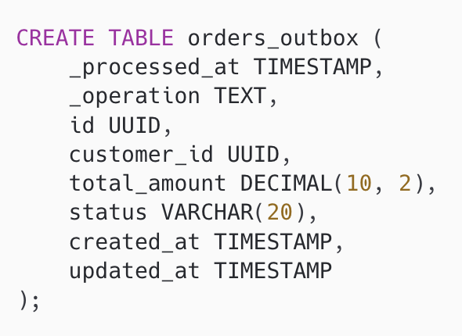
Известные и не очень способы организации CDC: Triggers / Outbox

Slide 21
Известные и не очень способы организации CDC: Triggers / Outbox

Slide 22
Известные и не очень способы организации CDC: Triggers / Outbox
Принцип получения изменений практически тот же, что и для SELECT’а
Есть возможность захвата всех основных типов событий: INSERT, UPDATE, DELETE
Достаточно удобно делать первичную выгрузку
TODO: QR-code
с ссылкой на пример

Slide 23
Известные и не очень способы организации CDC: Triggers / Outbox
Ограничения / недостатки:
Триггеры не бесплатны
SELECT’ы тоже (но можно читать с реплик)
Если без триггеров, то необходимы доработки на клиентской стороне
Нетривиальный schema-evolution

Slide 24
Можно ли получить решение, в котором бы перехватывались все типы изменений, можно было бы жить без триггеров и дополнительных SELECT’ов, да еще и не требовало бы изменений в клиентском коде?

Slide 25
Debezium

Slide 26
Debezium: «базовый сетап»
Все примеры на основе Debezium Engine, но они также справедливы и для kafka-connect коннектора, Debezium Server и др.

Slide 27
Debezium: «базовый сетап»
TODO: картинка со схемой
Изначально реплицируется только 1 таблица
На схеме должна быть таблица состояния
(или внешний сторадж)

Slide 28
Debezium: «базовый сетап»
TODO: QR-code
с ссылкой на пример приложения

Slide 29
Debezium: начальный snapshot
Задача: перед стартом репликации нужно получить текущее состояние таблицы
Решение: snapshot.mode=INITIAL

Slide 30
Debezium: изменение списка реплицируемых таблиц
Задача: добавить новые таблицы в существующий процесс репликации
Решение: обновить список таблиц в publication

Slide 31
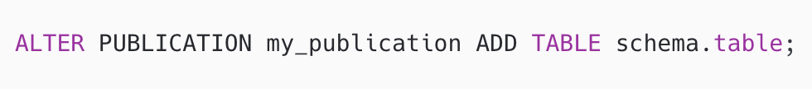
Debezium: изменение списка реплицируемых таблиц
Задача: добавить новые таблицы в существующий процесс репликации
Решение: обновить список таблиц в publication

Slide 32
Debezium: у новых таблиц не триггерится снепшот
Проблема: после добавления новых таблиц в публикацию не триггерится их начальный снепшот
Решение:
snapshot.mode=INITIAL_ALWAYS
Рестарт приложения

Slide 33
Debezium: после рестарта снепшот запускается для всех таблиц всегда
Проблема: при snapshot.mode=INITIAL_ALWAYS снепшот запускается всегда и для всех таблиц в публикации
Решение:
snapshot.mode=INITIAL или snapshot.mode=NO_DATA
Тригеррить снепшоты самостоятельно

Slide 34
Debezium: ad-hoc snapshots
TODO: картинка с сигнальной таблицей,
топиком и кастомным решением

Slide 35
Debezium: ad-hoc snapshots
Контекст: нужно тригерить снепшот
Решение:
BLOCKING ad-hoc snapshot
Фактически выполняет SELECT * FROM table
Проблема: долгая транзакция
TODO: пример сигнала

Slide 36
Debezium: ad-hoc snapshots
Контекст: BLOCKING snapshot долго удерживает транзакцию
Решение:
INCREMENTAL snapshot
Debezium автоматически разбивает таблицу на чанки
Размер чанка контролируется настройкой incremental.snapshot.chunk.size
Проблема: INCREMENTAL работает только с таблицами, у которых есть PK
TODO: визуализация разбиения на чанки
TODO: пример сигнала

Slide 37
Debezium: ad-hoc snapshots
Контекст: нужен INCREMENTAL снепшот, но у таблицы нет явного PK
Решение: surrogate key
Доступно с версии 2.2
Проблема: сам процесс снепшота долгий
TODO: пример сигнала

Slide 38
Debezium: ad-hoc snapshots
Контекст: процесс снятия снепшота долгий
Решение:
Своя логика снятия снепшота
Готовое решение (ex. apache flink cdc)
TODO: визуализация снятия снепшота
Таблицы с помощью параллельных запросов

Slide 39
Debezium: ad-hoc snapshots
Проблема: отправили сигнал, но ничего не происходит
Решения:
#1: Нужно стригеррить любое изменение в WAL по реплицируемых таблицам
#2: Добавить сигнальную таблицу в publication
#3: heartbeat таблица

Slide 40
Debezium: ad-hoc snapshots
Проблема: владельцы БД категорически против генерации любой дополнительной нагрузки на мастере
Решение: с версии pg16 есть возможность использовать логический слот для репликации и на репликах
TODO: QR-code
с ссылкой на пример приложения

Slide 41
Debezium: ad-hoc snapshots
Контекст: запустили ручной снепшот таблицы, но забыли выдать права на чтение таблицы replication-пользователю
Проблема: cdc-приложение не упало, но и ничего не делает
Замечено на версии debezium 2.7 (проверить на более новых версиях)
В метриках (kafka-connect) приложение живо и работает
Решение:
Только перезапуск приложения

Slide 42
Debezium: ad-hoc snapshots
Контекст: отправили сигнал на запуск инкрементального снепшота таблицы, по которой еще не было ни одного эвента
Проблема: снепшот падает с ошибкой из-за отсутствия информации о структуре таблицы
Решения:
#1: Предварительно стригеррить изменения по целевой таблице
#2: Стриггерить BLOCKING снепшот с фильтром и LIMIT 0 и затем повторить INCREMENTAL
#3: Обновить debezium до версии выше 3.1.2+

Slide 43
Debezium: редко обновляемые таблицы
Контекст: в БД много таблиц, но реплицируем одну таблицу справочник, которая обновляется крайне редко
Проблема: Слот всегда отстает, WAL копится до «предела». Есть риск потери данных
Решение:
Heartbeat таблица
TODO: картинка с heartbeat таблицей

Slide 44
Debezium: not enough disk space
Проблема: WAL занял все свободное место и БД перешла в RO
Решение:
Установить настройку, ограничивающую удерживаемый размер WAL’а для слота: max_slot_wal_keep_size

Slide 45
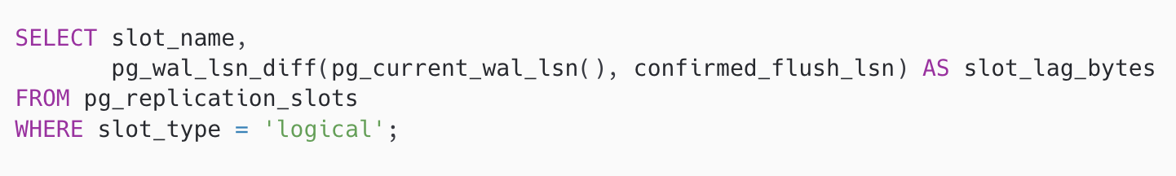
Debezium: как понять, что с репликацией все ок
Задача: нужно мониторить техническое состояние репликации
Решение:
В минимальной комплектации достаточно одной метрики – лаг слота
В максимальной – еще и общий размер WALs

Slide 46
Debezium: как понять, что с репликацией все ок
Задача: нужно мониторить бизнесовое состояние репликации
Решение: здесь может снова помочь heartbeat
TODO: картинка с расчетом дельты
Между tx_ms и now() с использованием
Эвентов от Heartbeat таблицы

Slide 47
Debezium: master switchover
Контекст: мастер в кластере PG переехал и сменился адрес
Решение:
Обновить настройки подключения, указав ссылку на новый мастер

Slide 48
Debezium: master switchover
Контекст: мастер в кластере PG переехал, но адрес остался прежним
Решение:
Ретраев на стороне debezium достаточно
Настройки для ретраев:
slot.max.retries
retriable.restart.connector.wait.ms
errors.max.retries

Slide 49
Debezium: master switchover
Проблема: мастер сменился неудачно с частичной потерей данных при миграции слота
Решение: PG17 появился механизм logical replication failover с гарантиями отсутствия потерь данных

Slide 50
Debezium: некорректные данные
Задача: debezium обещает at-least-once семантику, но есть требование прийти к (effectively)exactly-once.
Решение: дедубликация по lsn
НЕ РАБОТАЕТ при INCREMENTAL snapshot, так как LSN нет

Slide 51
Debezium: некорректные данные
Задача: восстановить потерянный срез данных за заданный период
Решение: снепшот с фильтром
TODO: пример сигнала с filter по таблице

Slide 52
Debezium: некорректные данные
Контекст: из-за сбоя потеряли часть эвентов, среди которых были DELETE. В таргете теперь есть «зависшие» записи
Решение #1: очистка данных, повторный полный снепшот
Может не подойти в случаях, когда историю все равно нужно хранить
Процесс подразумевает временную недоступность данных в целевой системе

Slide 53
Debezium: некорректные данные
Контекст: из-за сбоя потеряли часть эвентов, среди которых были DELETE. В таргете теперь есть «зависшие» записи
Решение #2: добавить поле epoch_id
По умолчанию epoch_id для всех таблиц = 0
При появлении сигналов на запуск снепшота по таблице, epoch_id инкрементируется
В конечном итоге в таргете будет несколько версий слепков с разными epoch_id, что позволит построить дифф и удалить «зависшие» записи
TODO: визуализация решения

Slide 54
Debezium: репликация «не стандартных» таблиц
Задача: нужно реплицировать партиционированную таблицу
Проблема: эвенты приходят не от корневой таблицы, а от партиций, попадая в разные destination
Решение:
При создании публикации выставить флаг publish_via_partition_root

Slide 55
Debezium: репликация «не стандартных» таблиц
Задача: нужно реплицировать hypertable (timescaldb)
Проблема #1: эвенты не приходят
Причина: в hypertable «партиции» управляются нестандартным механизмом БД и каждый чанк представляет собой независимую таблицу
Решение:
«Правильная настройка» (пример)
Проблема #2: процесс падает из-за системной таблицы
Решение: явное исключение таблиц из репликации
TODO: QR-код с ссылкой
на пример приложения
TODO: визуализация
Hypertable-таблиц

Slide 56
Debezium: репликация «не стандартных» таблиц
Задача: нужно реплицировать таблицу без PK
Проблема: просто добавить таблицу в список не помогает, репликация не стартует
Решение: изменить REPLICA IDENTITY на FULL

Slide 57
Debezium: в event#after часть колонок пустая
Контекст: реплицируется таблица с TOAST полями
Проблема: некоторые эвенты приходят только с частью заполненных колонок, исключая колонки с TOAST’ами, если по ним не было апдейтов
Решения:
REPLICA IDENTITY FULL
Сделать поля частью PK / Unique index
Не реплицировать такое

Slide 58
Debezium: нужно получать diff
Задача: нужно получить diff обновленных значений (before <-> after), но приходят только after (для update/create)
Решение: REPLICA IDENTITY FULL
TODO: картинка с примером эвентов

Slide 59
Debezium: timestamp / timestamptz # представление значений
Контекст: нужно реплицировать таблицы с колонками типов timestamp / timestamptz
Проблема: debezium конвертирует один тип в long (timestamp), другой в string (timestamptz)
Решение:
Трансформ для конвертации типов
TODO: пример трансформа

Slide 60
Debezium: timestamptz и timezone
Проблема: timestamptz приводится к UTC, а хочется MSK
Решение:
Указывать явно timezone, в которую нужно конвертировать timestamptz

Slide 61
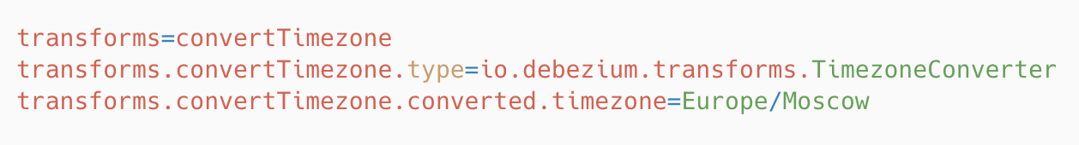
Debezium: timestamptz и timezone
Проблема: timestamptz приводится к UTC, а хочется MSK
Решение:
Указывать явно timezone, в которую нужно конвертировать timestamptz

Slide 62
Debezium: timestamptz и timezone
Проблема: теперь все даты приводятся к MSK, а нужно часть оставить в UTC
Решение:
Отфильтровать явно колонки, которые нужно приводить к другой TZ

Slide 63
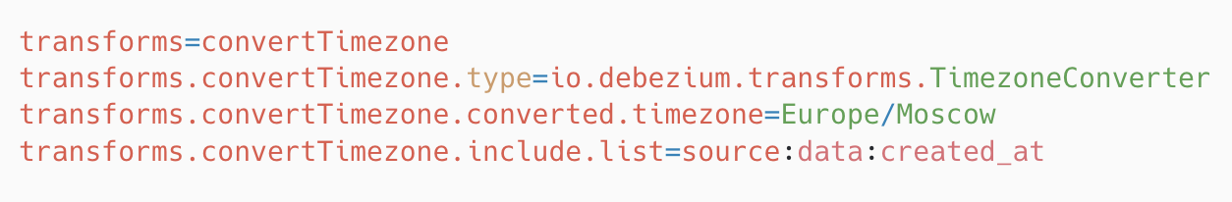
Debezium: timestamptz и timezone
Проблема: теперь все даты приводятся к MSK, а нужно часть оставить в UTC
Решение:
Отфильтровать явно колонки/таблицы, которые нужно приводить к другой TZ

Slide 64
Debezium: timestamp # потеря точности
Проблема: debezium теряет наносекунды
Решение:
Установить time.precision.mode
time.precision.mode=nanoseconds доступен с версии 3.1

Slide 65
Debezium: transaction boundaries
Проблема: эвенты от источника приходят сплошным потоком, но есть требование сохранять данные с учетом границ исходных транзакций
Решение: provide.transaction.metadata=true
TODO: пример эвентов + QR-код
С ссылкой на пример приложение

Slide 66
Debezium: cdc для шардов # роутинг
Контекст: нужно перехватывать изменения по заданному набору таблиц в разных шардах
Проблема: эвенты по одинаковым таблицам сохраняются в разные топики
Решение:
Настройка роутинга таблиц
TODO: пример трансформа

Slide 67
Debezium: эволюция схем
Контекст: Используется schem-registry для версионирования схем. Владелец БД изменил схему реплицируемой таблицы
Проблема: после изменения схемы репликация через debezium падает
Причина: несовместимое изменение схемы
Решения:
Указать compatibility.mode=NONE
Глобально запретить выполнять несовместимые изменения
Контролировать валидацию эволюции схемы самостоятельно

Slide 68
Debezium: cdc для шардов # schema evolution
Контекст: нужно перехватывать изменения по заданному набору таблиц в разных шардах / debezium использует avro
Проблема: эвенты по одинаковым таблицам имею одинаковую структуру, но debezium генерирует разные несовместимые схемы
Решение:
Трансформ для переименования рекордов
TODO: пример трансформа

Slide 69
Debezium: cdc для шардов # schema evolution
Проблема: трансформ накинули, но все равно создаются разные схемы для каждого шарда
Причина: переименование сработало только на верхнем уровне схемы. Вложенные структуры также с разным неймингом
Решение:
Кастомный трансформ, который переименовывает в том числе и вложенные структуры
TODO: пример готового трансформа

Slide 70
Выводы
Одну и ту же задачу можно решать разными способами
Каждый способ имеет право на жизнь и выбор конкретного решения зависит от таких факторов, как например:
Стоимость разработки
Влияние на процессы владельцев БД
Влияние на БД
Возможность адаптироваться под новые требования
Гарантии доставки
Debezium может показаться «готовым» решением, но для некоторых задач может оказаться проще использовать другой подход
Технически любая из описанных проблем решается. Сложности в большинстве случаев будут в процесс взаимодействия между командами, отвечающими за DB <-> CDC <-> Target
Обновляться – важно
Старые проблемы, к которым уже привыкли решаются, и появляются новые, неизвестные!

